Slide 1
Министерство образования и науки Российской Федерации Федеральное государственное бюджетное образовательное учреждение высшего образования «Кубанский государственный университет»
СОВРЕМЕННЫЕ МЕТОДИКИ РЕШЕНИЯ ОЛИМПИАДНЫХ ЗАДАЧ ПО ФИЗИКЕ
Подготовила:
кандидат педагогических наук, доцент кафедры физики и информационных систем физико-технического факультета ФГБОУ ВО «КубГУ»
Палий Наталия Юрьевна
Краснодар 2018

Slide 2
Структура олимпиад школьников
Минобрнауки
Российский Совет олимпиад школьников
Перечень
Проводят органы госвласти, вузы, научные учреждения, общеобразовательные учреждения, общественные организации, СМИ и другие юридические лица
Школьный этап
Муниципальный этап
Всероссийская олимпиада
Предметные олимпиады
Региональный этап
Заключительный этап
Льгота
Льготы

Slide 3
Всероссийская олимпиада школьников – 9-11 классов
Школьный этап
Провидится в октябре-ноябре. Организатор – образовательные учреждения (школы, лицеи, гимназии).
Муниципальный этап
Провидится в ноябре-декабре. Организатор – органы местного самоуправления муниципальных и городских округов.
Региональный этап
Провидится в январе-феврале. Организатор – органы государственной власти субъектов РФ
Провидится в марте-апреле. Организатор – Министерство образования и науки РФ
Заключительный этап
Льгота

Slide 4
В каждом следующем этапе
Всероссийской олимпиады
могут участвовать только
победители и призеры предыдущего этапа
Победители – обладатели дипломов 1-й степени
Призеры – обладатели дипломов 1-й и 2-й степени
Льготой при поступлении в вузы пользуются только победители и призеры заключительного этапа олимпиады (~30 человек )
Льгота – зачисление в вузы без вступительных испытаний (после окончания школы )
Льгота действует бессрочно и не зависит от того, в каком классе получен диплом победителя или призера

Slide 5
Основные подходы при подготовке обучающихся к олимпиаде по физике
1) Решение как можно большего числа олимпиадных задач
2) Подробное дополнительное изучение тем школьного курса
3) Изучение различных методов решения задач
4) Знание приемов развития памяти и методов запоминания
5) Комбинированные способы

Slide 6
Методические приемы при подготовке обучающихся к олимпиаде по физике
1) Погружение: индивидуальная работа обучающихся при поиске возможного решения поставленной задачи
2) Обмен опытом: работа в парах, обмен и критика возникших идей
3) Мозговой штурм: обсуждение решений четверкой
4) Подсказка: беглое знакомство с авторским решением, с последующим самостоятельным решением
5) Консультации: консультации старших и более опытных обучающихся; консультация учителя

Slide 7
Олимпиадные задания
Теоретические
Экспериментальные
1) Качественные задания
1) Задачи с «черным ящиком»
2) Измерение параметров и расчета какой-то физической величины
2) Задачи, решаемые стандартным способом с помощь формул и математических преобразований
3) Исследование функциональных зависимостей физических величин
4) Конструирование действующей модели технического устройства
Задачи, где рассматриваются реальные физические объекты
Требуется знания о свойствах материалов, умение работать с приборами (микрометр, штангенциркуль, ареометр, мультиметр и тд.
Требуются навыки исследовательской работы
Умение оценивать происходящие процессы

Slide 8
Дополнительный материал для изучения
Законы Кирхгофа
Уравнение Бернулли
Законы Кеплера
Графический метод решения задач
Работа с векторными величинами
Применение производной
Анализ формул на максимальное и минимальное значение величин

Slide 9
Составляющие успеха
Высокая мотивация
Достижение успеха
Систематичность и глубина знаний
Формирование индивидуальной траектории обучения
Нестандартность мышления

Slide 10
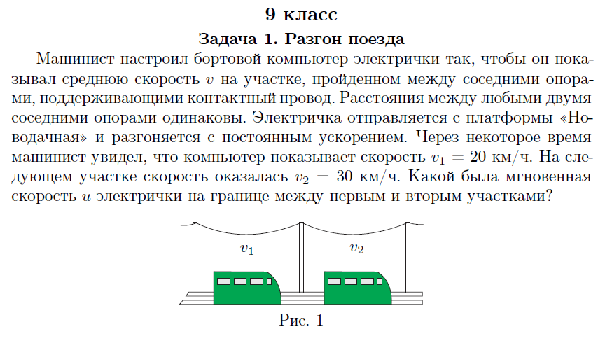

Slide 11
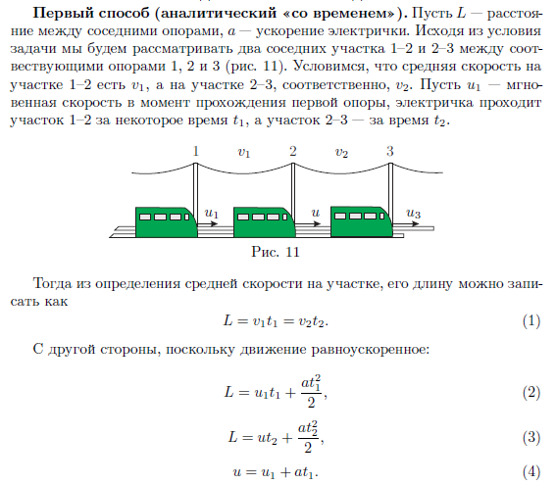

Slide 12
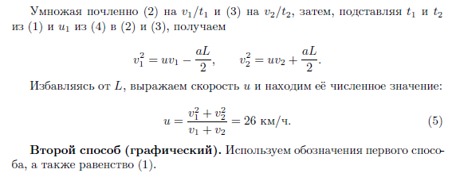
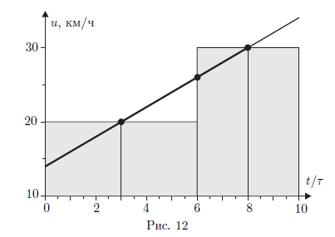

Slide 13
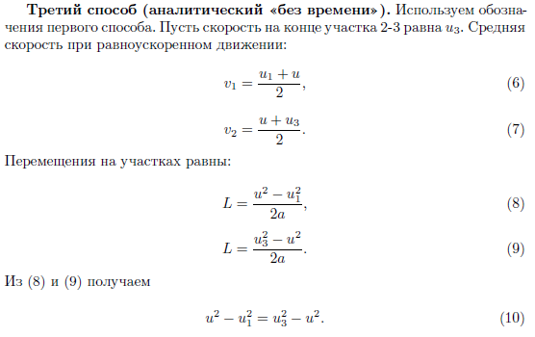

Slide 15
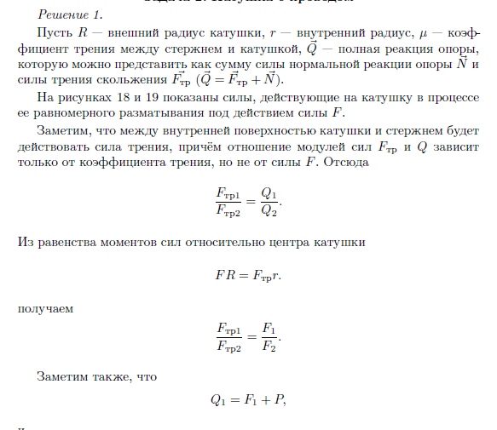

Slide 16
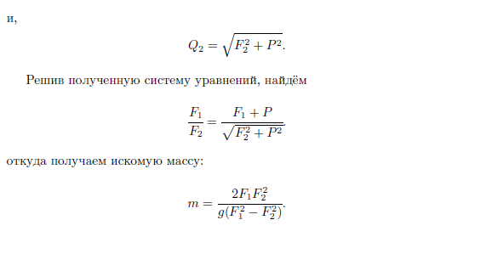
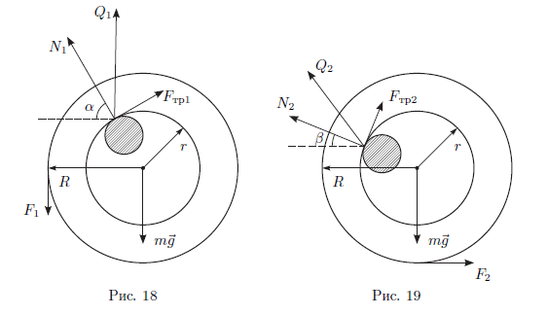

Slide 17
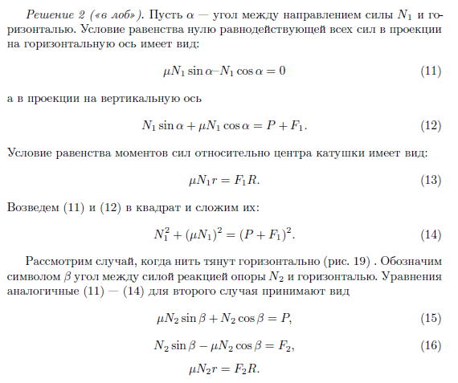

Slide 18
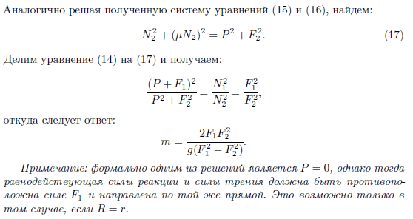

Slide 19
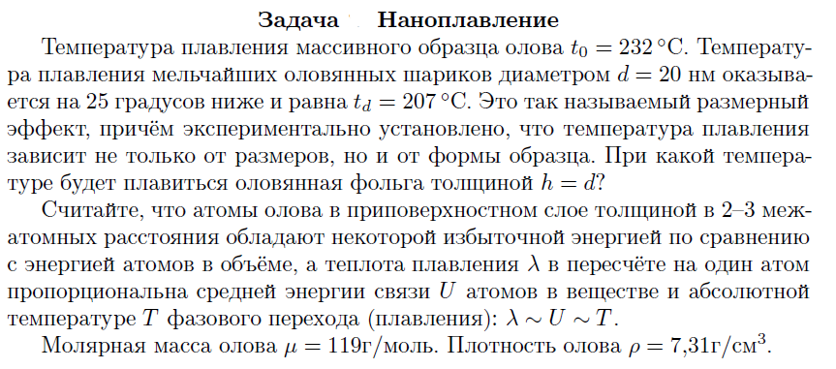

Slide 20
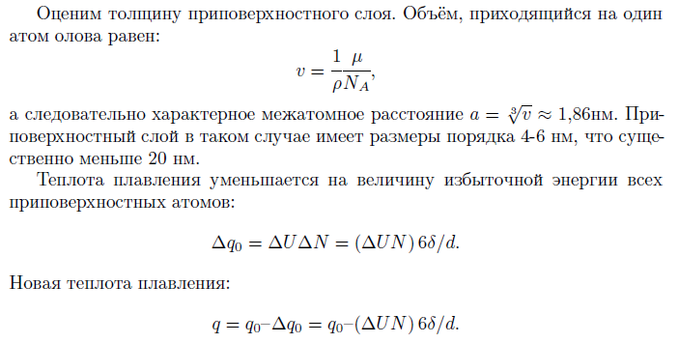

Slide 21
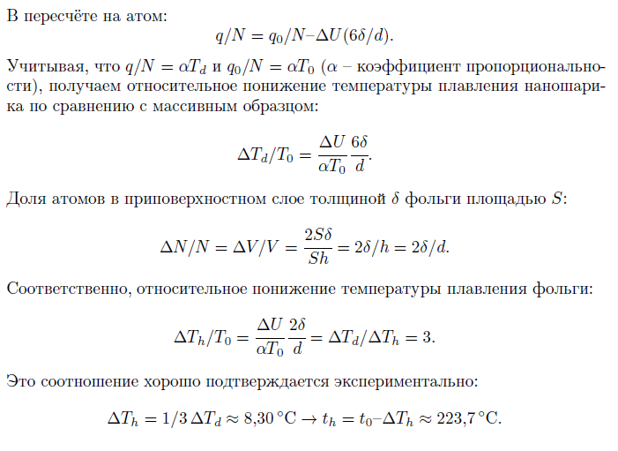

Slide 22
Литература

Slide 24
Интернет ресурсы
http://olimpiada.ru/activity/74/tasks/2013?class=11
http://info.olimpiada.ru/activity/74/tasks/2016
http://www.physolymp.ru/p/
http://www.rosolymp.ru/index.php?option=com_participant&action=task&Itemid=6789

Slide 25
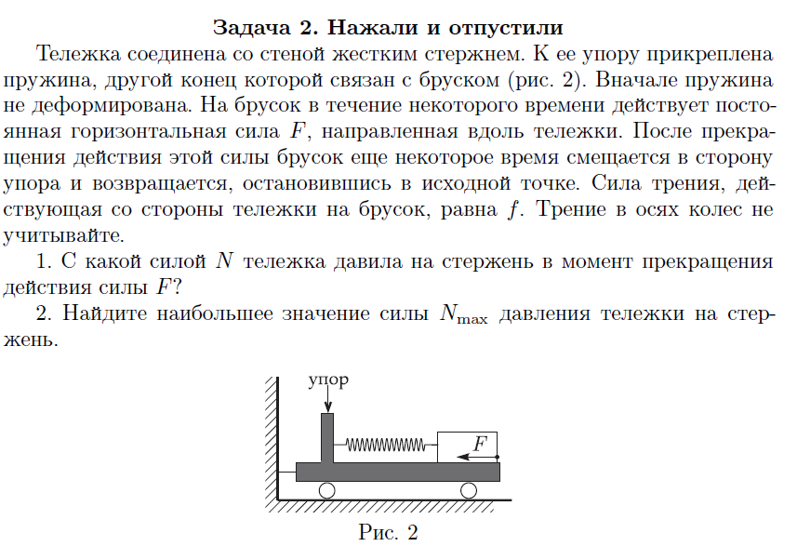

Slide 26
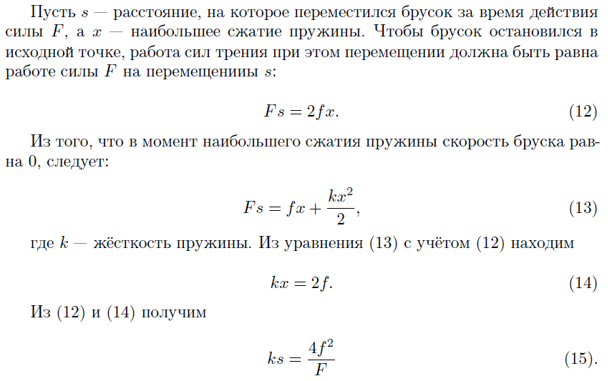

Slide 27
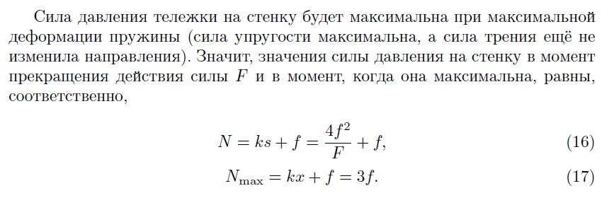

Slide 29
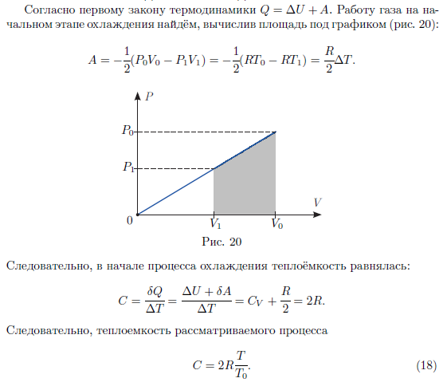

Slide 30
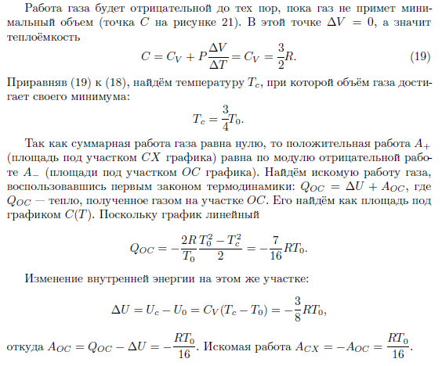

Slide 31
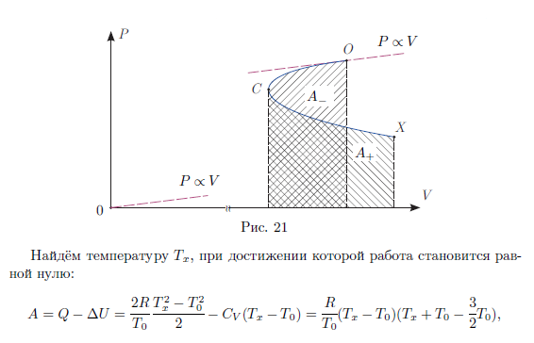

Slide 32
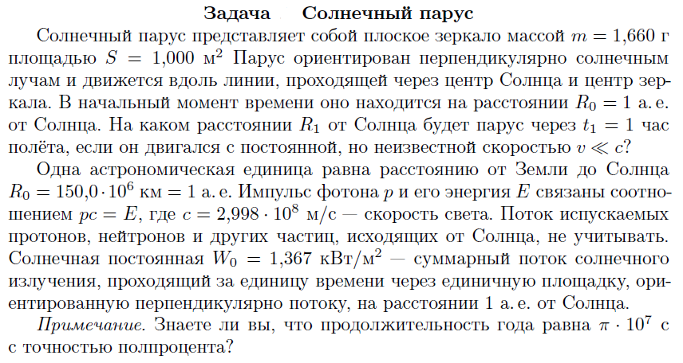

Slide 33
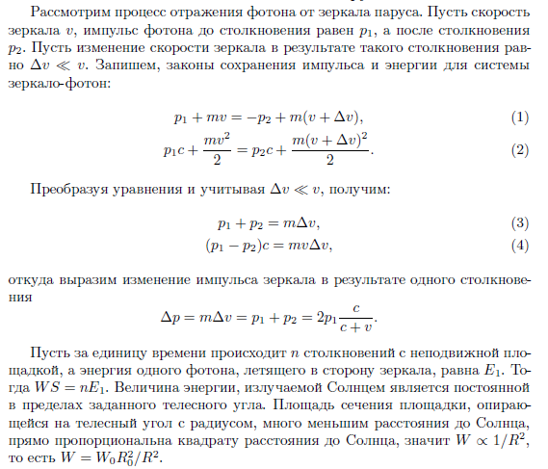

Slide 34
